Slide 1

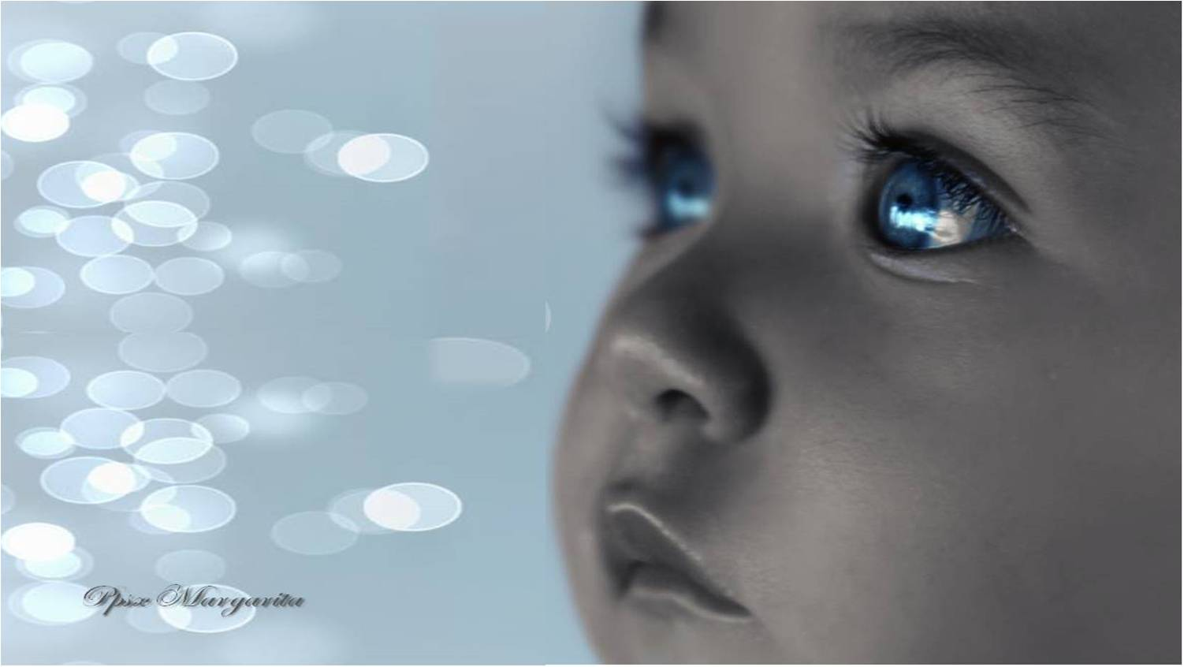

!
Ojala!

Slide 2
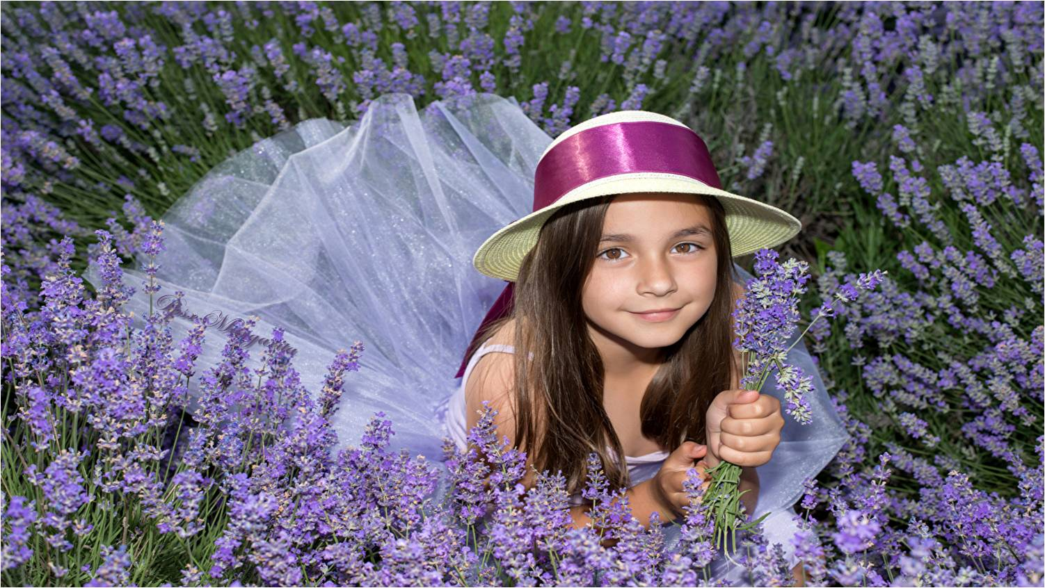

Slide 3
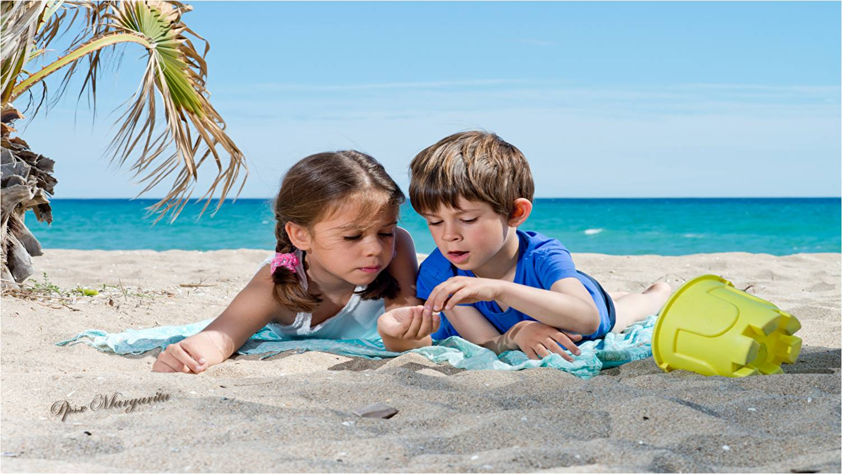
Ojalá seamos dignos
de tu desesperada esperanza.

Slide 4
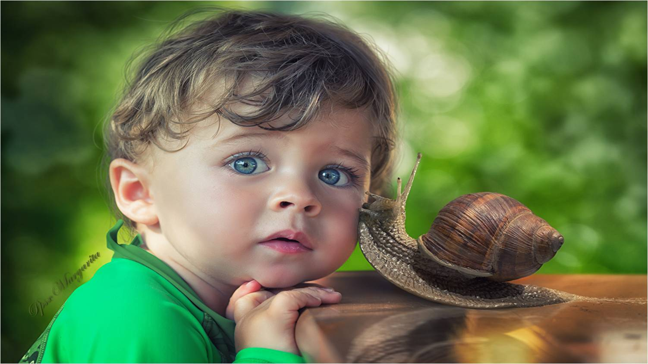

Slide 5
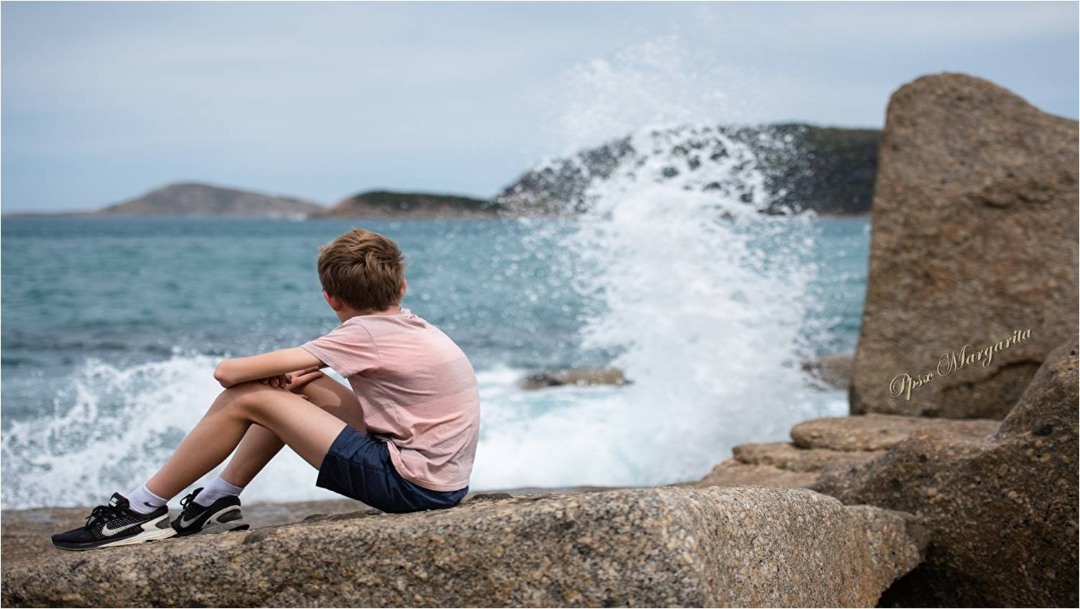

Ojalá podamos tener el coraje de estar solos
Y la valentía de arriesgarnos a estar juntos.

Slide 6
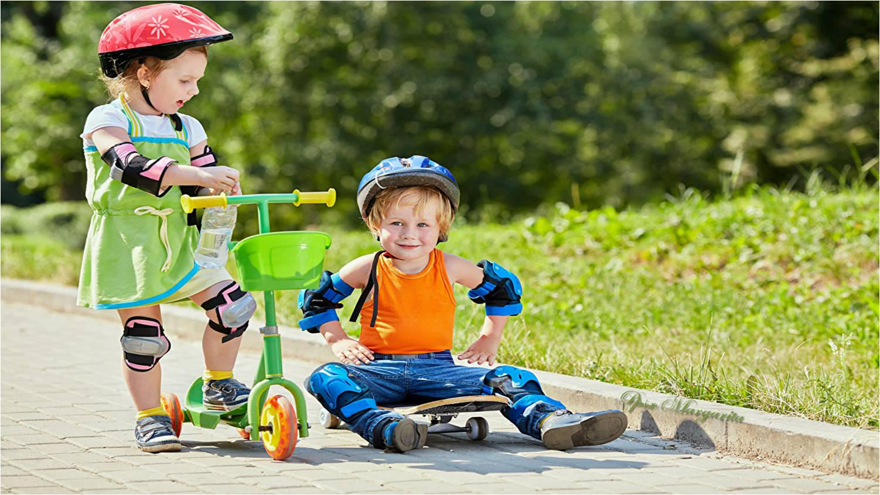
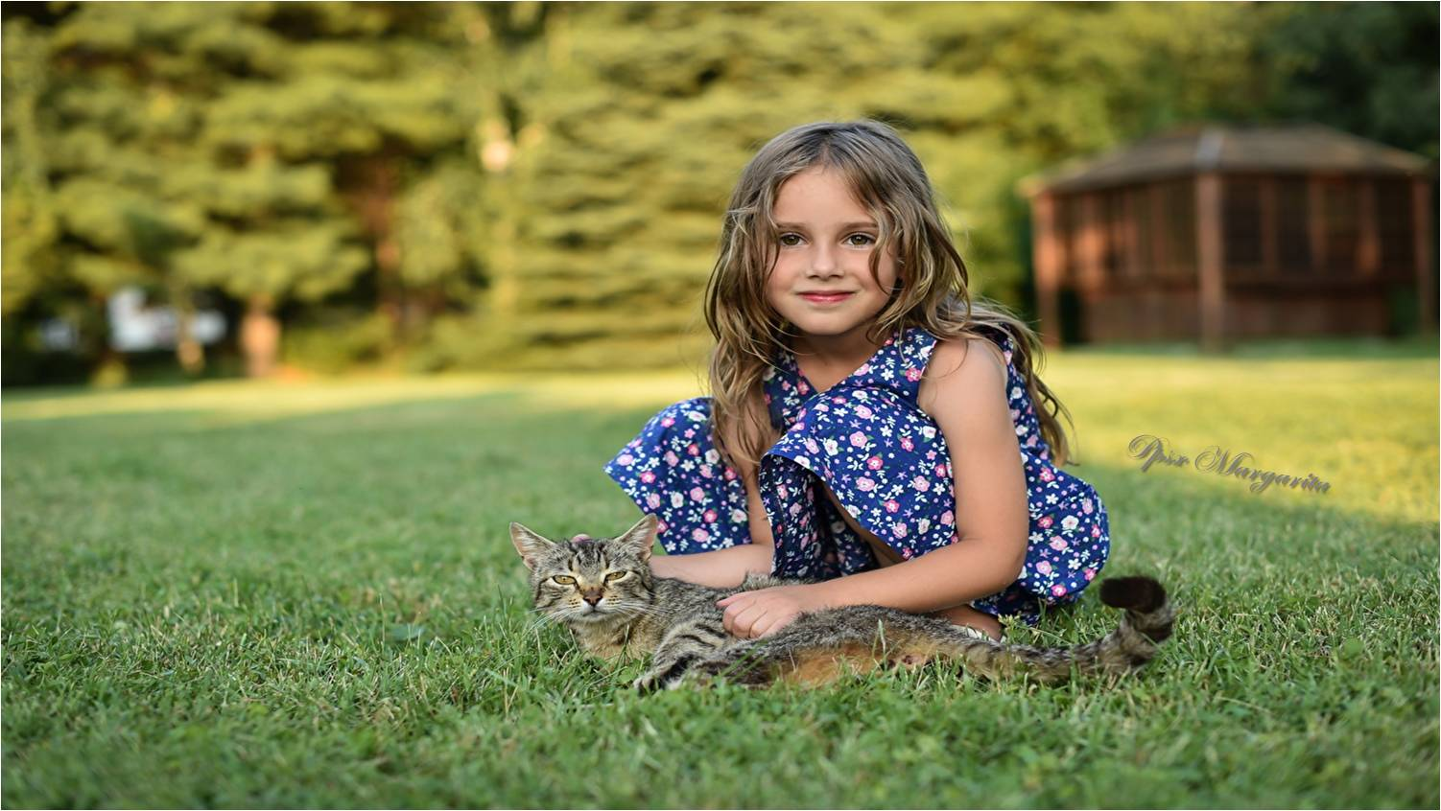
Porque de nada sirve un diente fuera de la boca
Ni un dedo fuera de la mano.

Slide 7
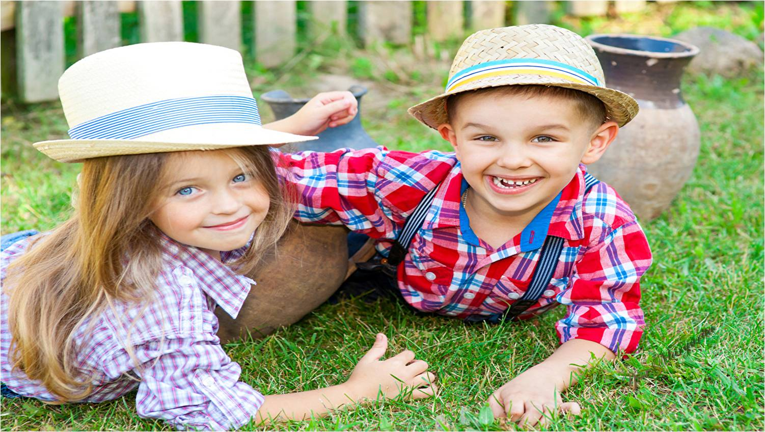

Slide 8
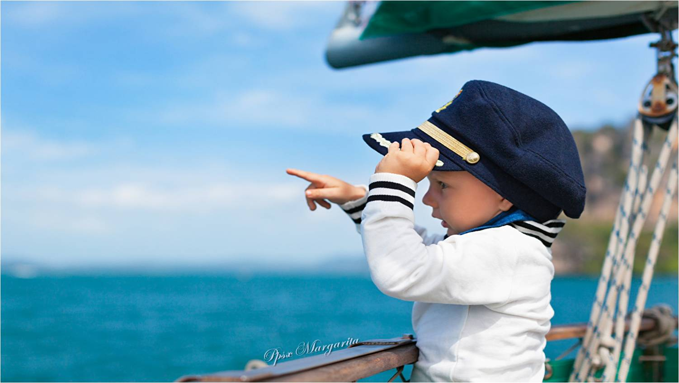
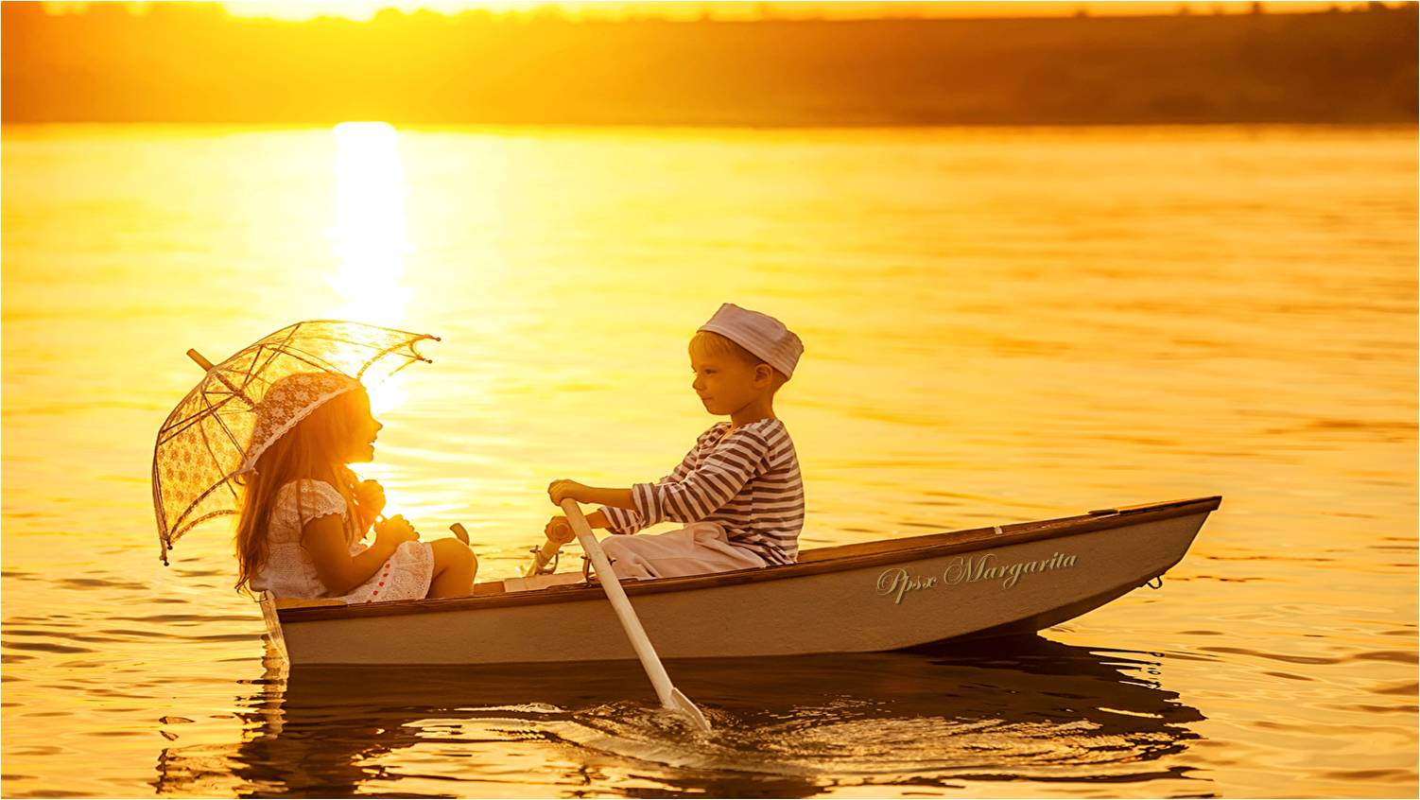
Ojalá podamos ser desobedientes
Cada vez que recibimos órdenes que humillan nuestra conciencia

Slide 9
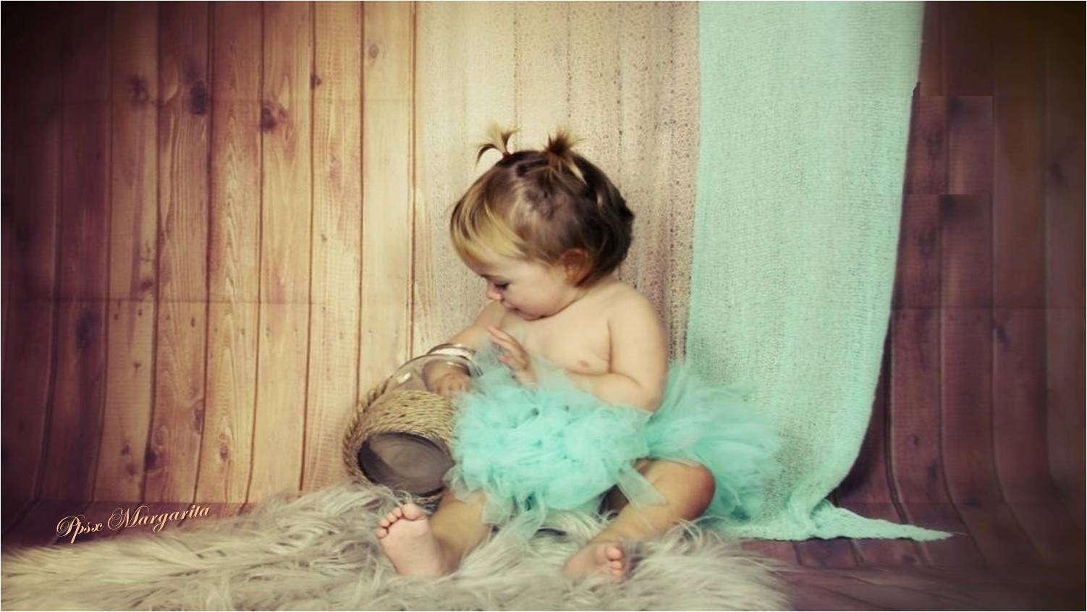
O violan nuestro sentido común.

Slide 10
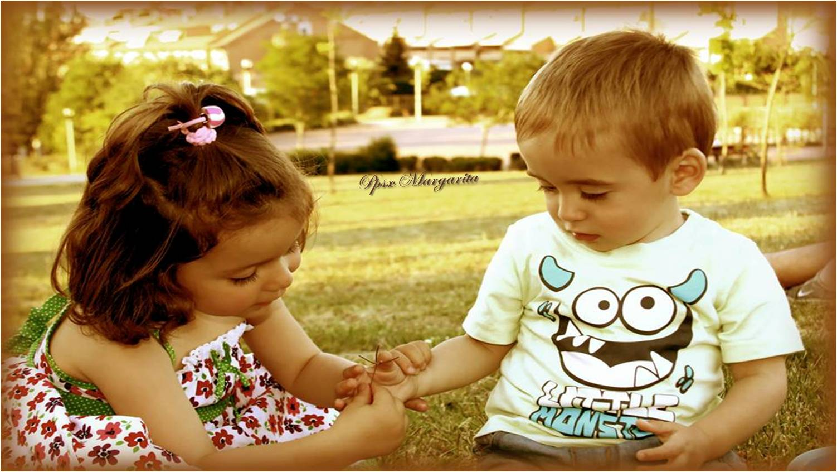

Slide 11
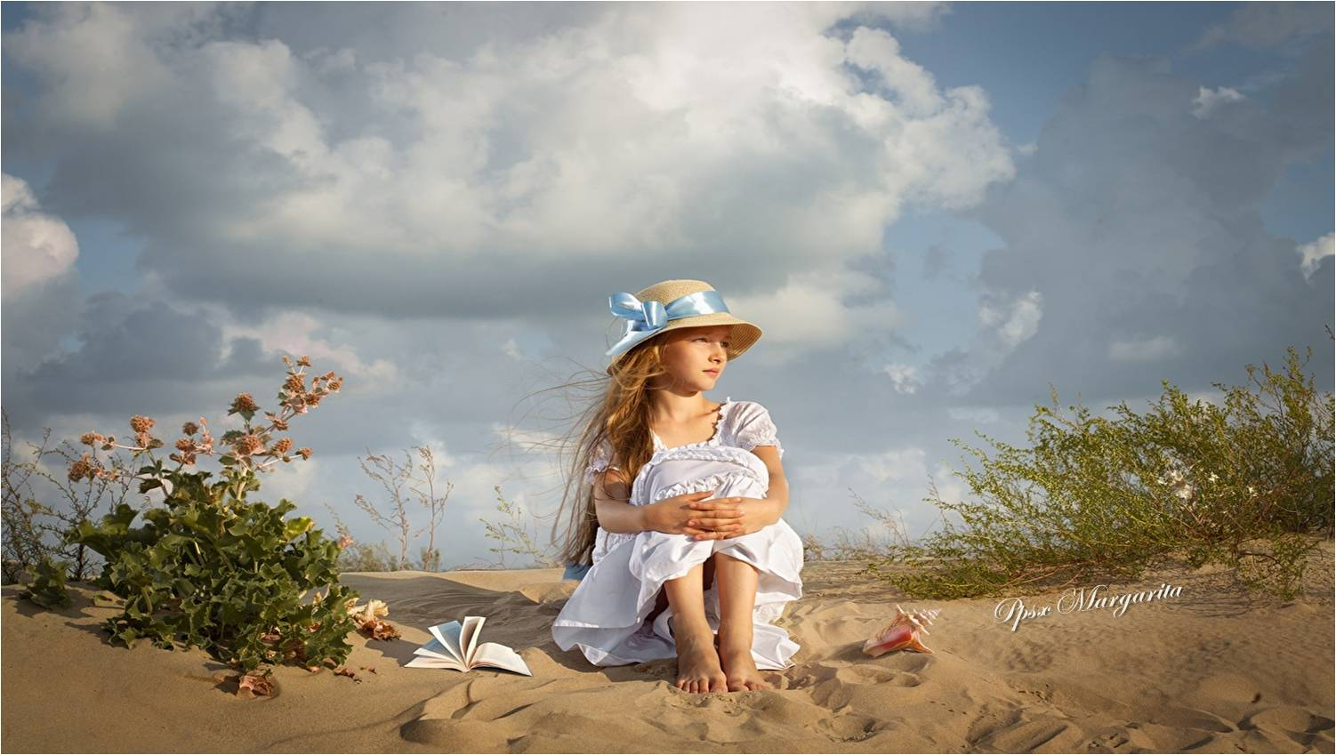
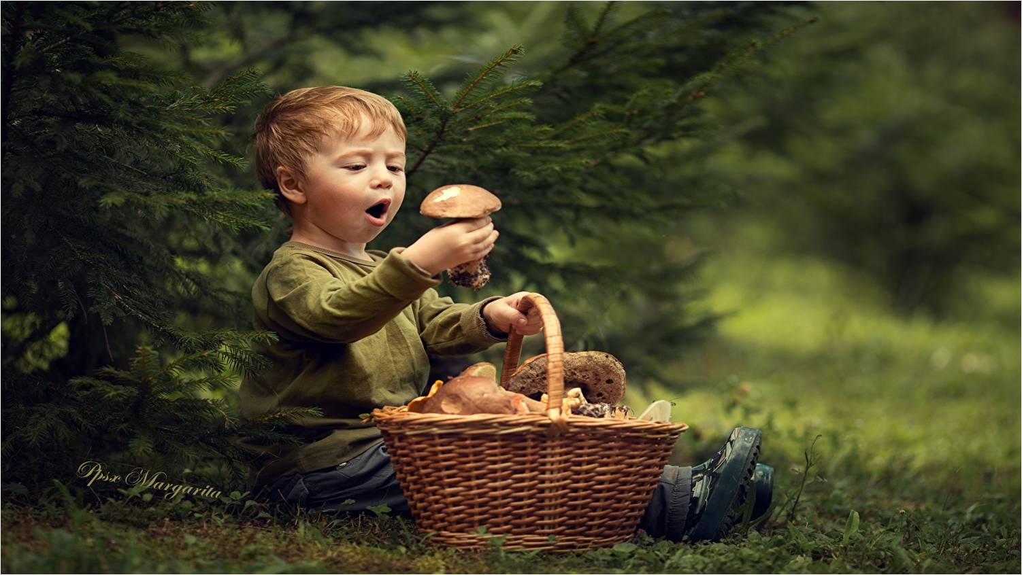
Como han sido llamadas locas las Madres de Plaza de Mayo
Ojalá podamos merecer que nos llamen locos

Slide 12
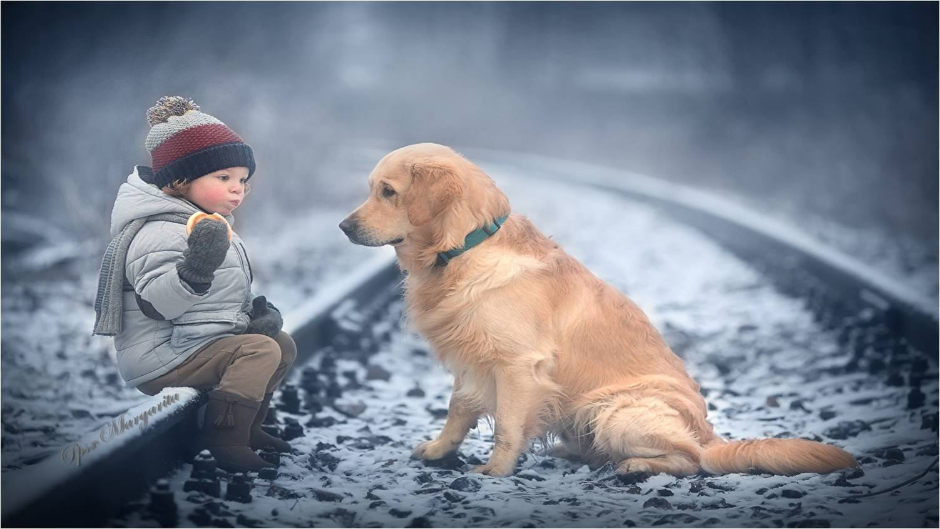
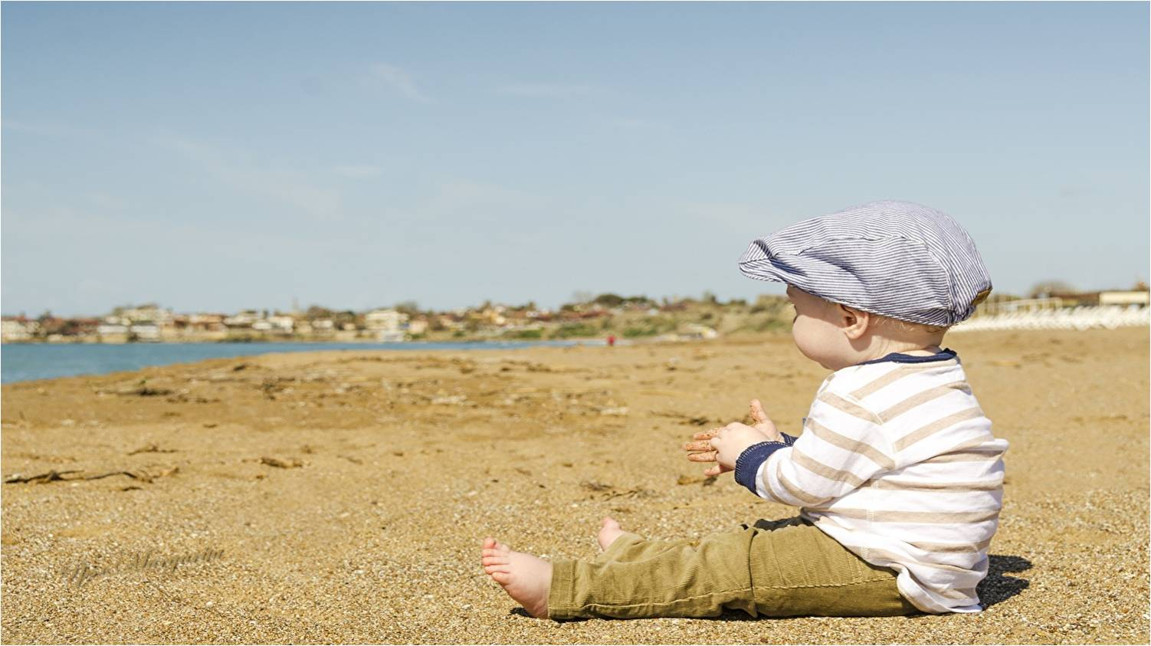
Por cometer la locura de negarnos a olvidar
En los tiempos de la amnesia obligatoria.

Slide 13
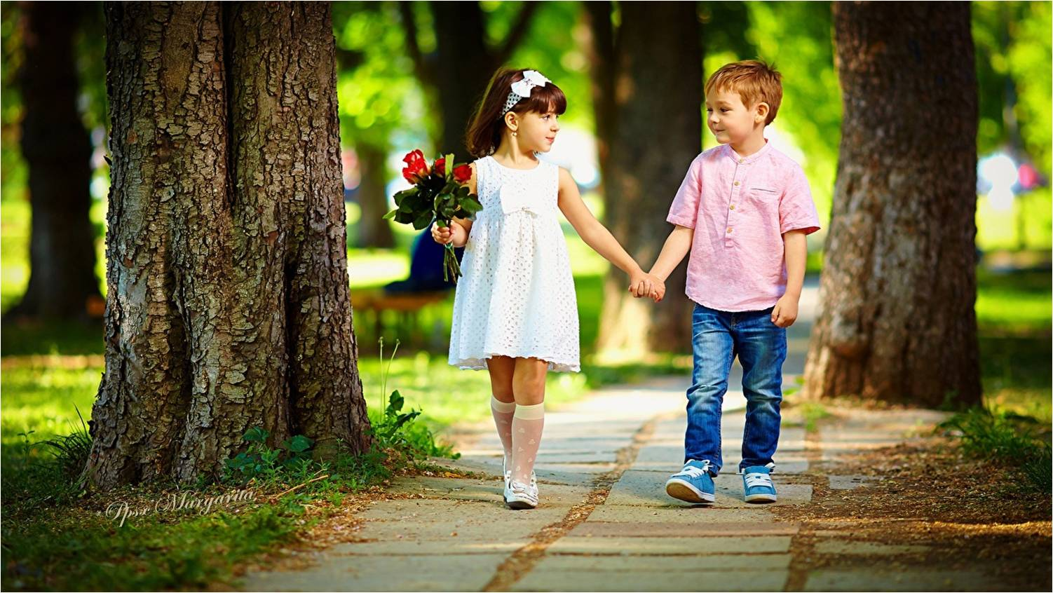

Slide 14
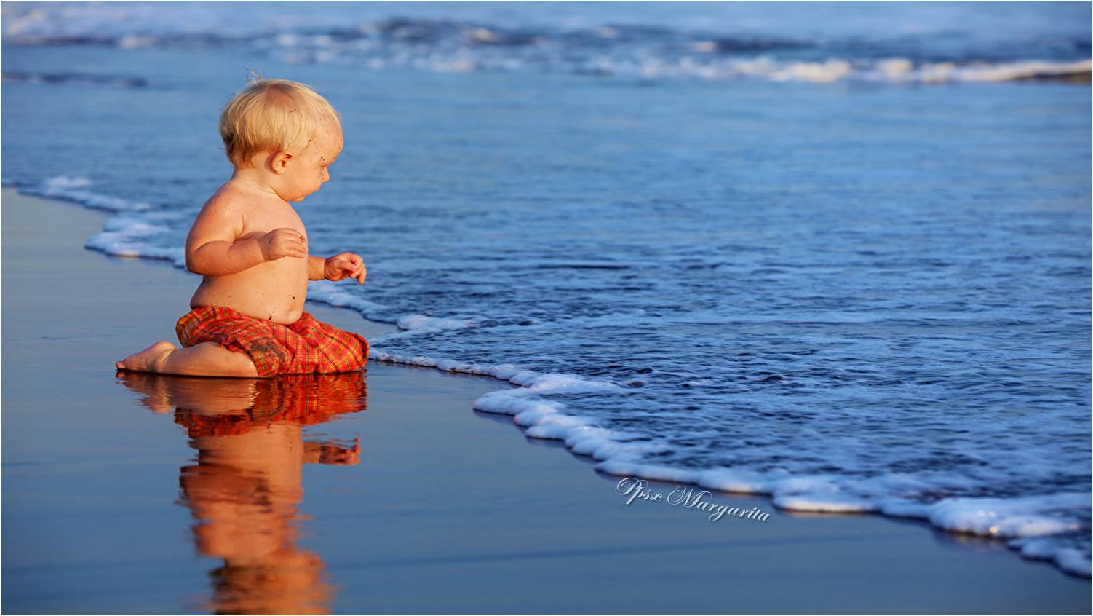

Ojala podamos ser tan porfiados para seguir creyendo,
contra toda evidencia,
Que la condición humana vale la pena

Slide 15
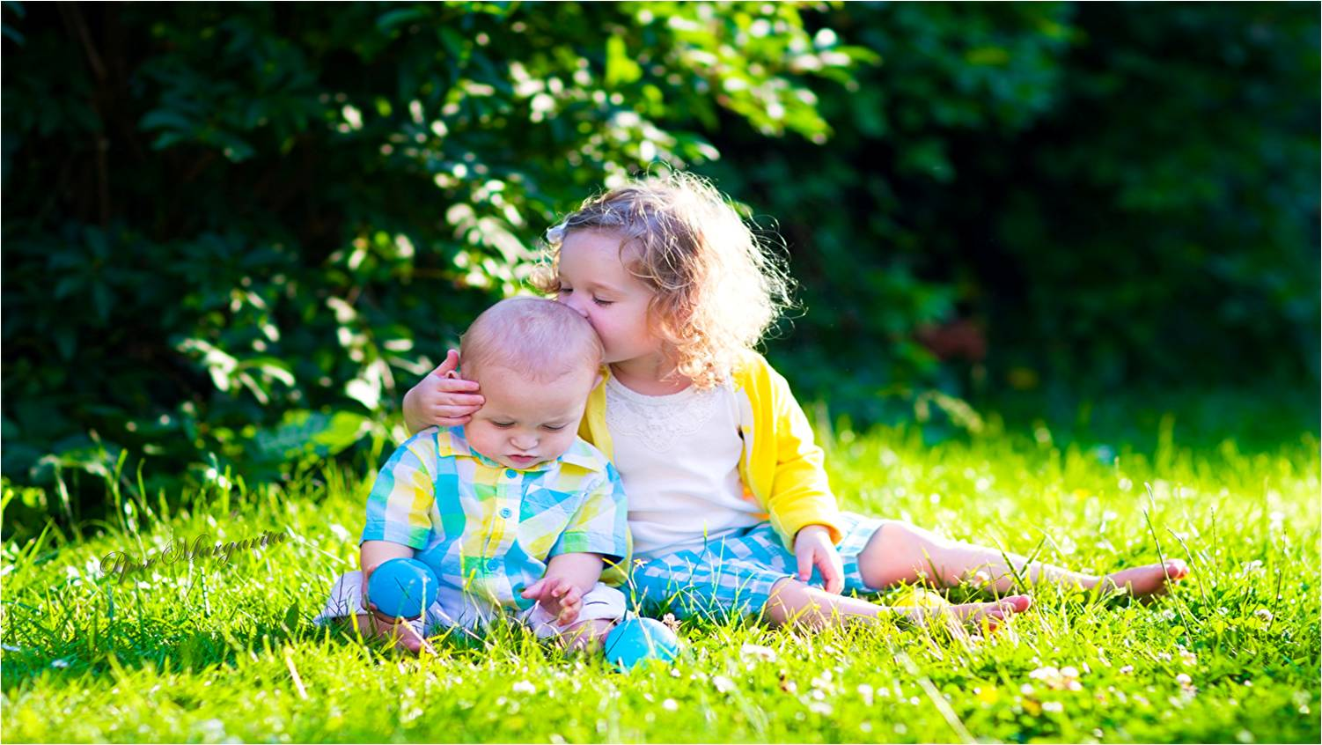
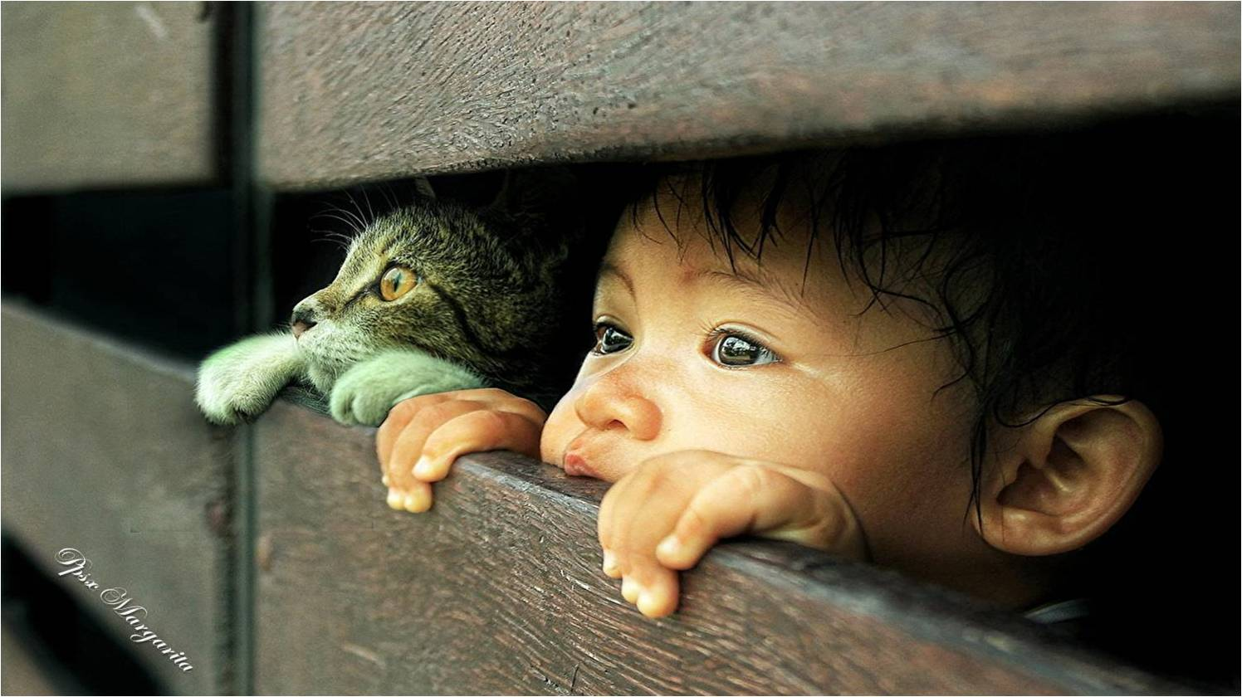
Porque hemos sido mal hechos,
Pero no estamos terminados.

Slide 16
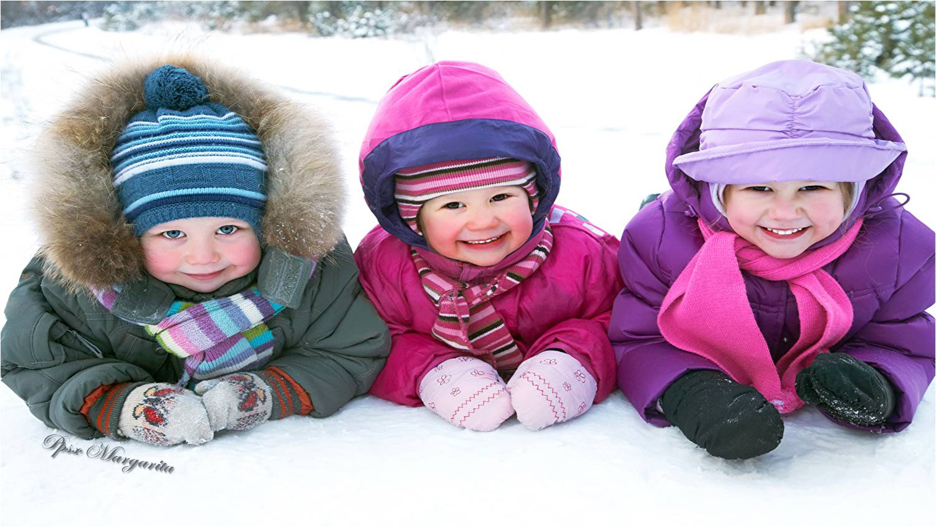

Slide 17
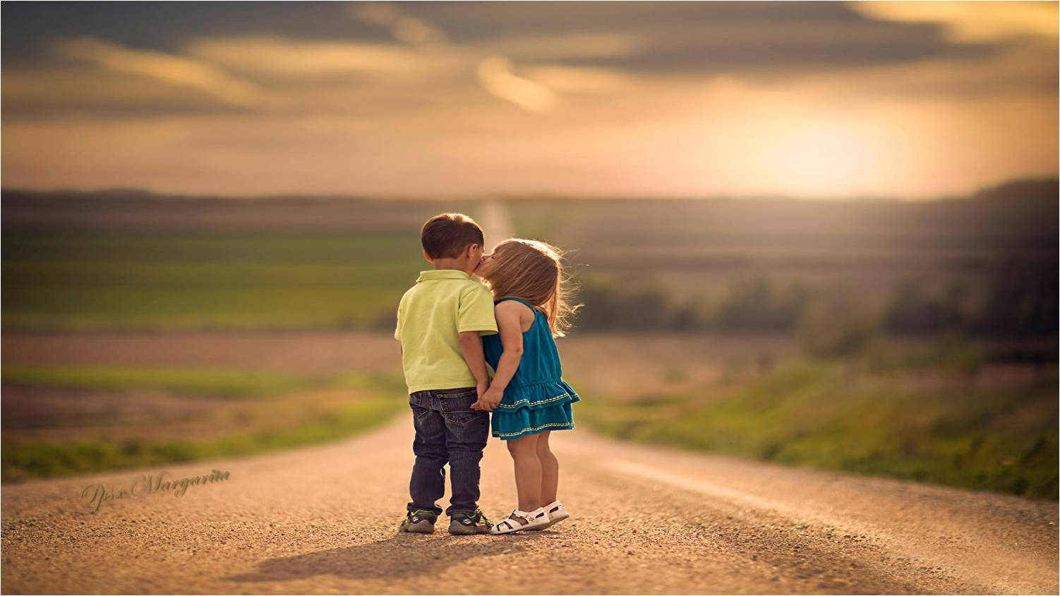

A pesar de las caídas,
las traiciones y las derrotas,
Ojala podamos ser capaces de seguir caminado los caminos del viento,

Slide 18
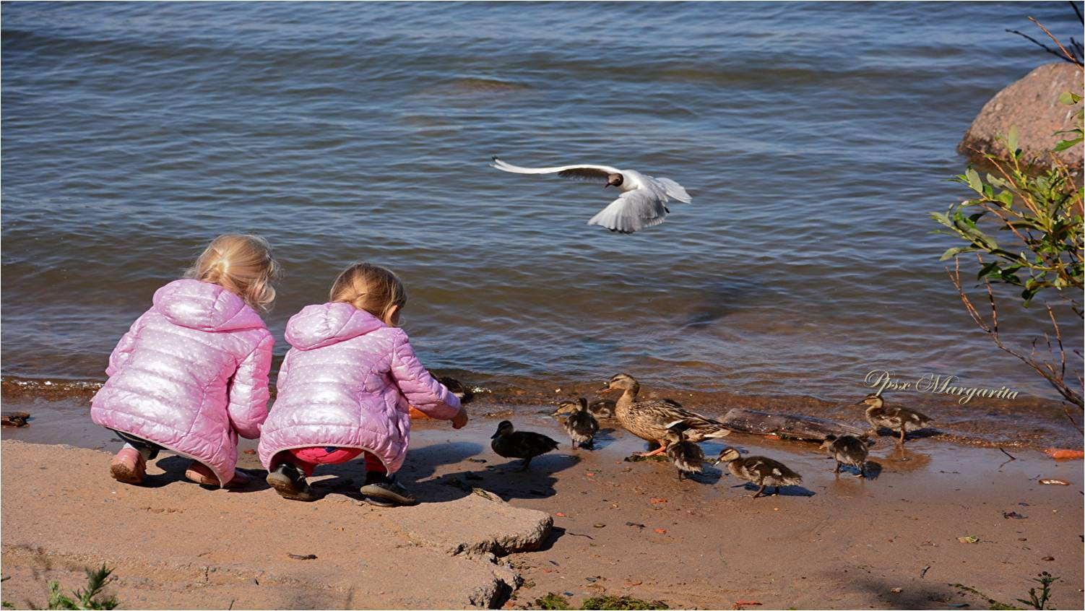

Porque la historia continúa, mas allá de nosotros,
Y cuando ella dice adiós,
está diciendo:
hasta luego.

Slide 19
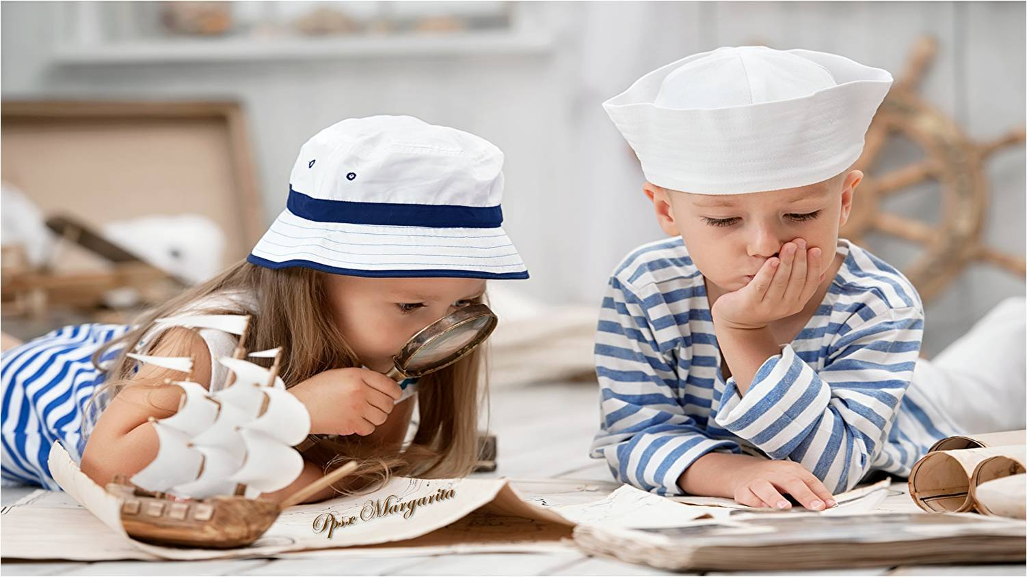

Slide 20
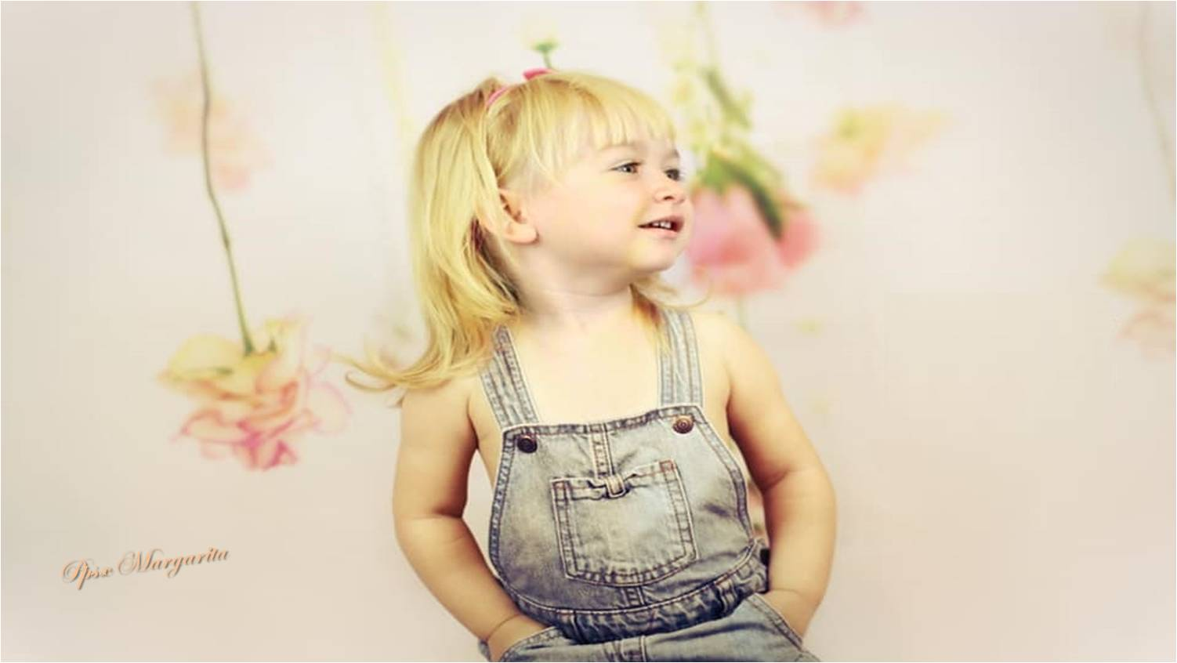
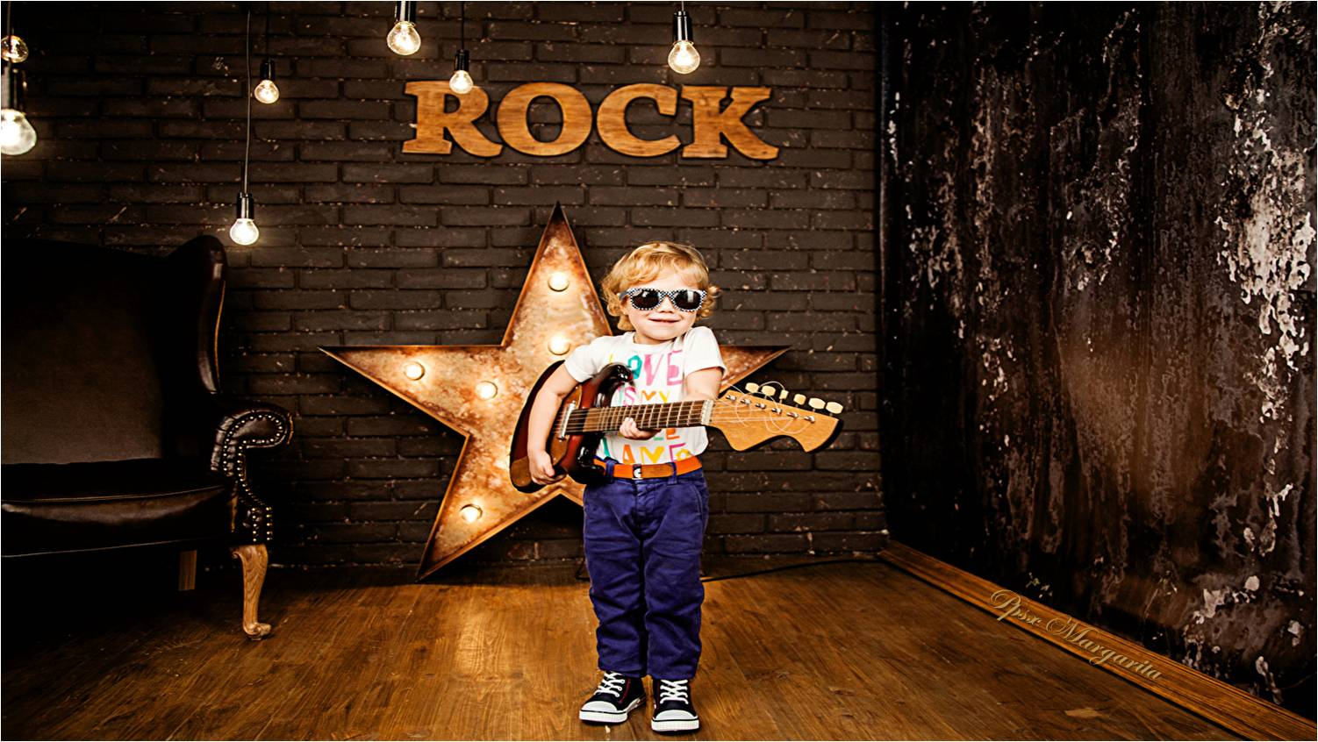
Ojalá podamos mantener viva la certeza
De que es posible ser compatriota y contemporáneo

Slide 21
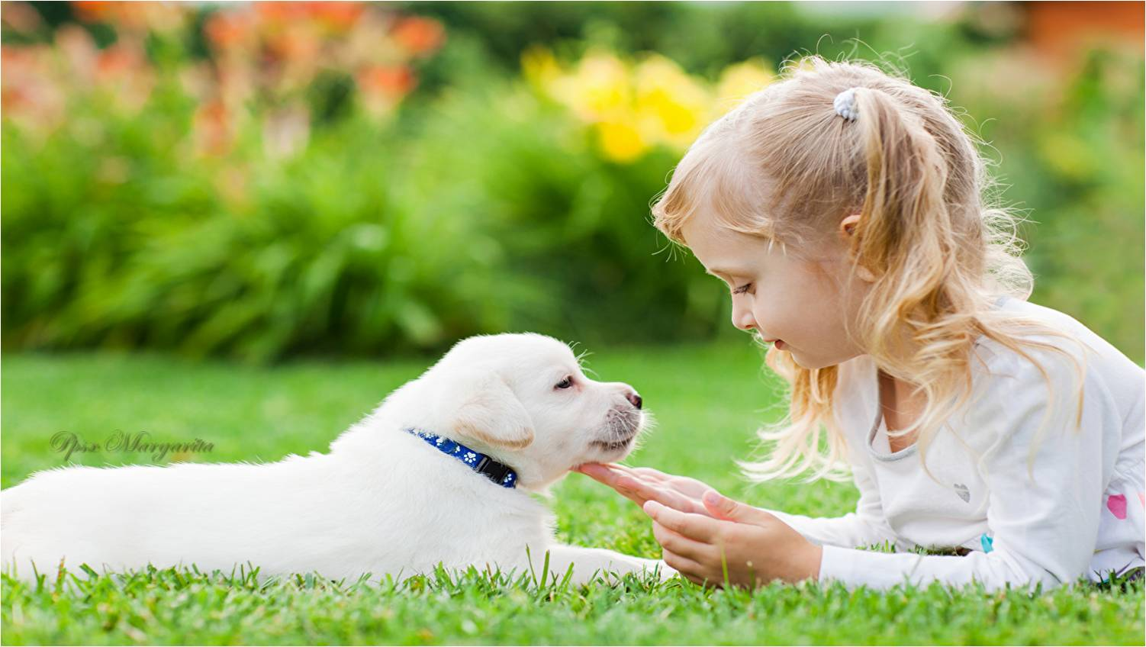
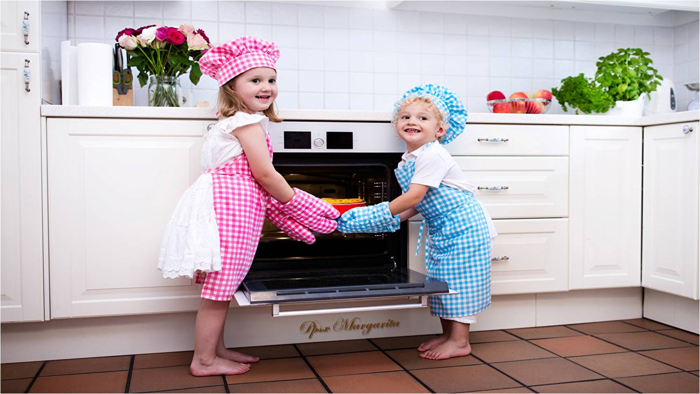
Y la voluntad de belleza
De todo aquel que viva animado por la voluntad de justicia

Slide 22
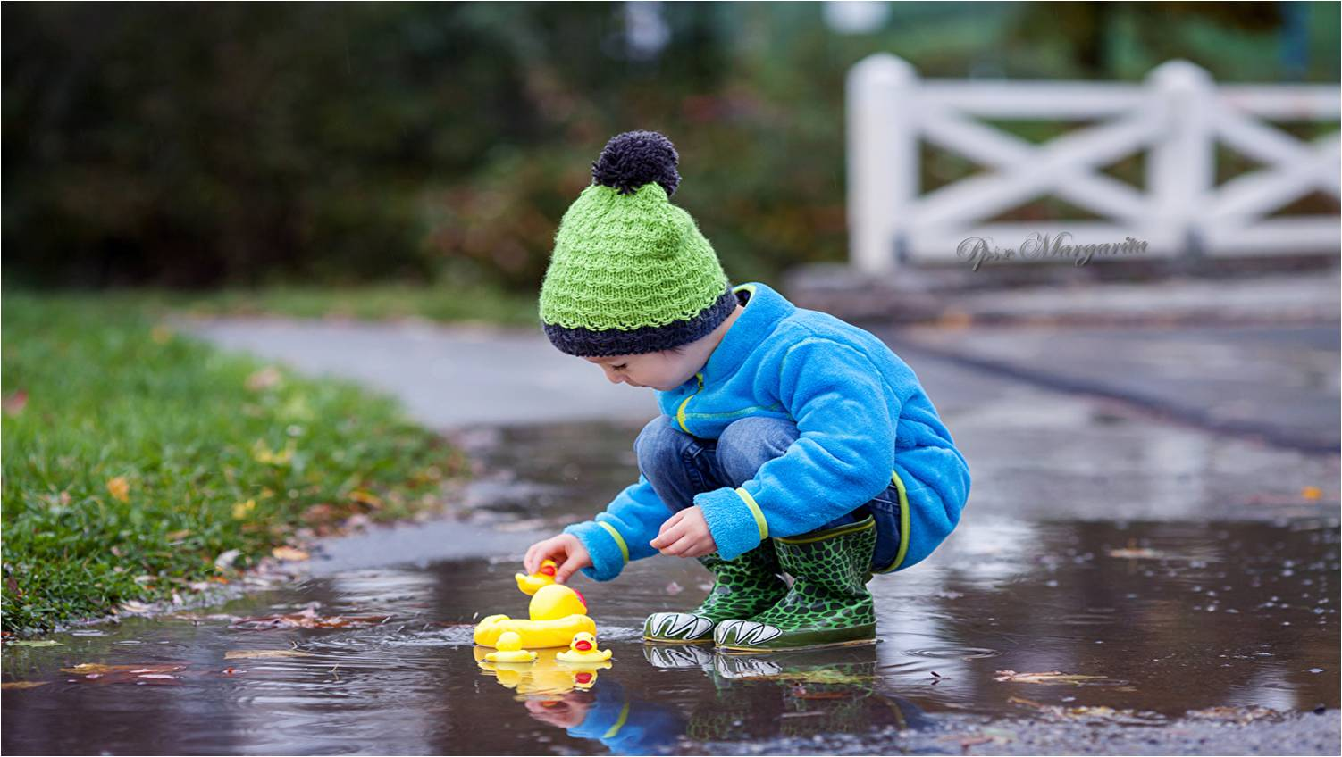
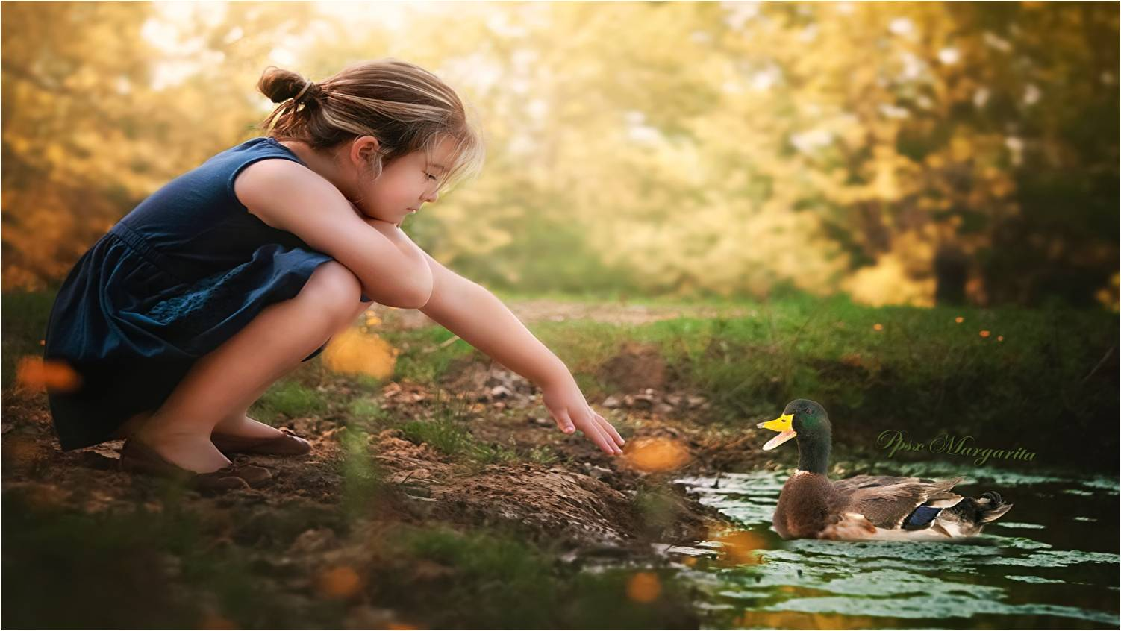
Porque no tienen fronteras los mapas del alma
ni del tiempo.
Nazca donde nazca y viva cuando viva,

Slide 23
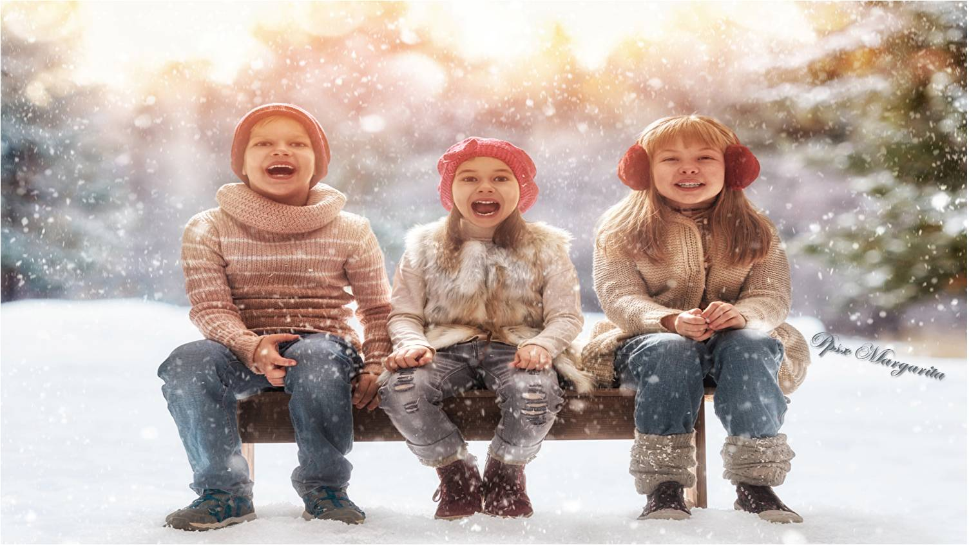

Slide 24
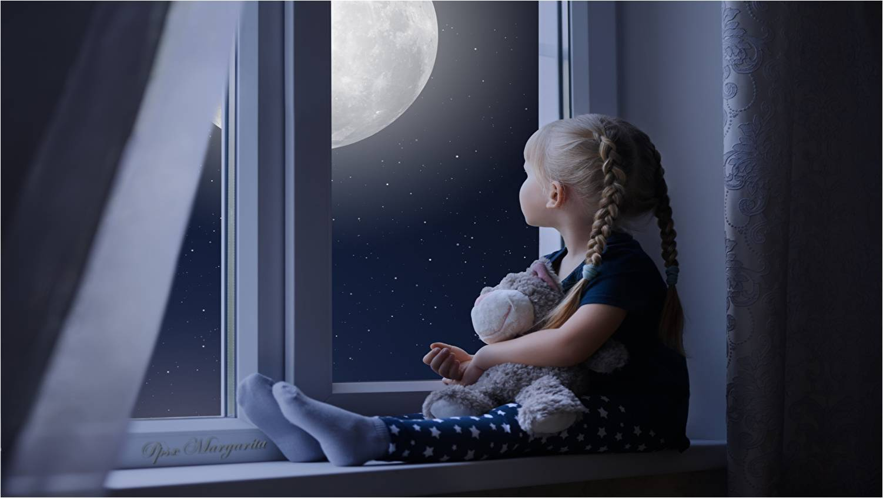

Marzo 2020
Música: La Esperanza
Nicolas de Angelis
Autor : Eduardo Galeano
Margarita

Slide 25









¿Te ha gustado?
Puedes ver más entrando
Aquí
Además puedes recibir powerpoints en tu correo electrónico suscribiéndote aquí:
Esta presentación powerpoint ha sido creada y compartida única y exclusivamente para mispps.com

